Slide 1
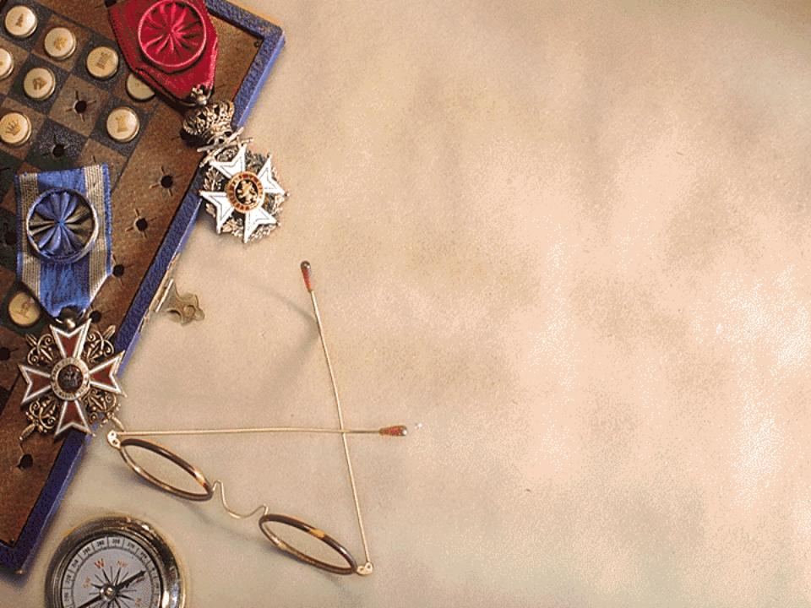
Живопись России
XIX ст.

Slide 2
Живопись
Реализм
Классицизм
Романтизм
Академизм
Импрессионизм

Slide 3
Классицизм
Направление конца XVI – начала XIX. Главенствует разум над чувствами. Отрицательные стороны классицизма проявлялись в академизме. Характерны:
упорядоченность, соразмерность частей, симметрия. Сюжеты взяты из античной мифологии и истории.

Slide 4
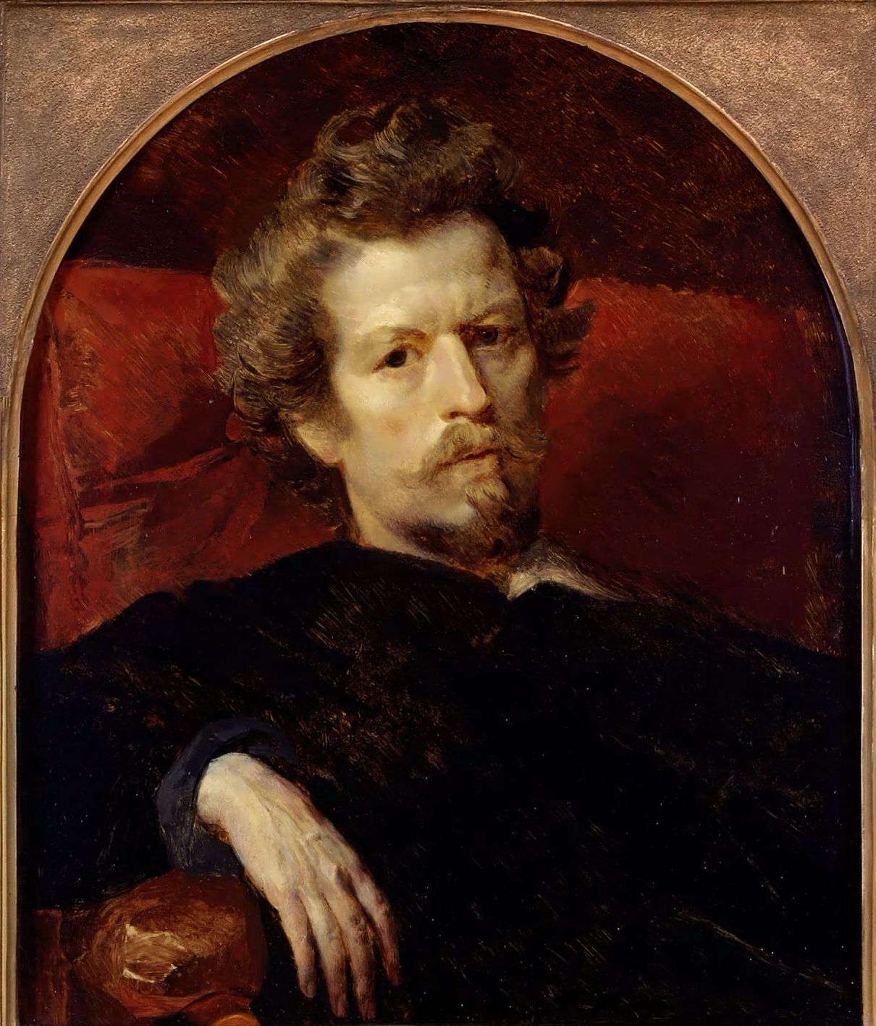
Карл Брюллов
1799-1852
художник, живописец, монументалист, акварелист, рисовальщик, представитель академизма.

Slide 5
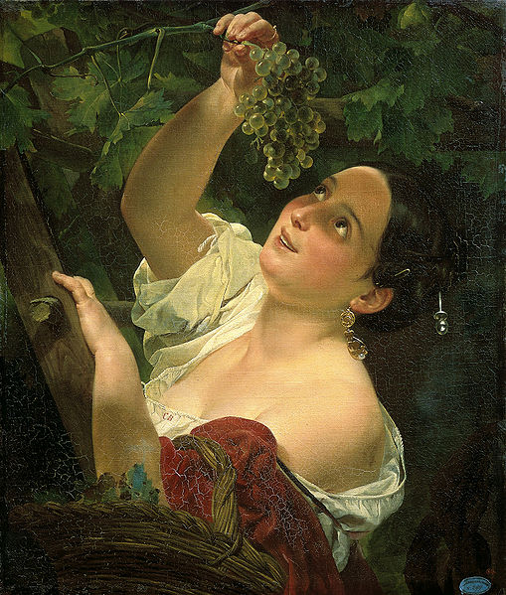
Итальянский полдень
1827 г.
Холст, масло

Slide 6
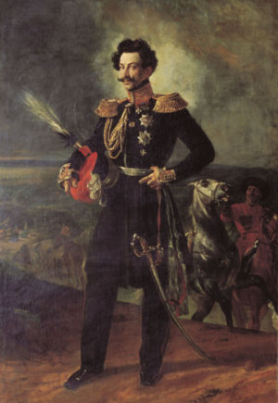
Василий Алексеевич Перовский
(российский государственный деятель, генерал от кавалерии, генерал-адъютант, граф (с 1855 года)
1837 г.
Холст, масло

Slide 7
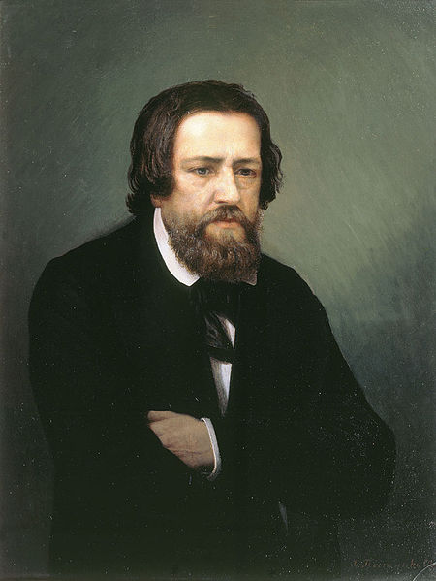
Александр Иванов
1806–1858
русский художник, создатель произведений на библейские и антично – мифологические сюжеты, представитель академизма.
Известный благодаря своей картине «Явление Христа народу»

Slide 8
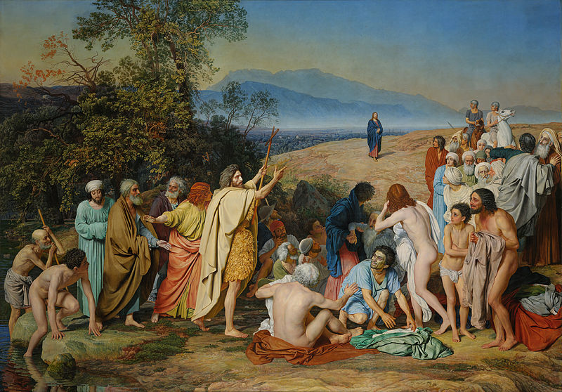
Явление Христа народу
1837-1857
Холст, масло

Slide 9
Реализм
Реализм- художественное направление середины и второй половины XIX века. «правдивое воспроизведение типичных характеров в типичных обстоятельствах»
Этот стиль дал развитие
символизму и натурализму.

Slide 10
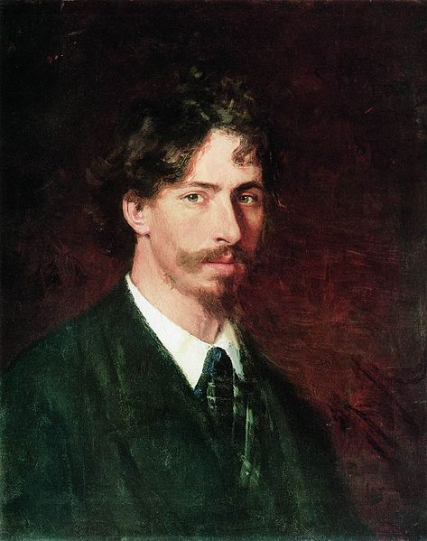
Илья Репин
1834-1930
русский художник-живописец, мастер портрета, исторических и бытовых сцен. Был преподавателем, профессором и ректором Академии художеств.

Slide 11
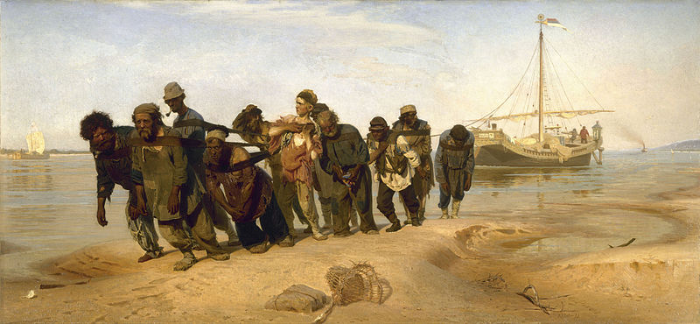
Бурлаки на Волге
Картина изображает артель бурлаков во время работы.
1872-1873 гг.
Холст, масло

Slide 12
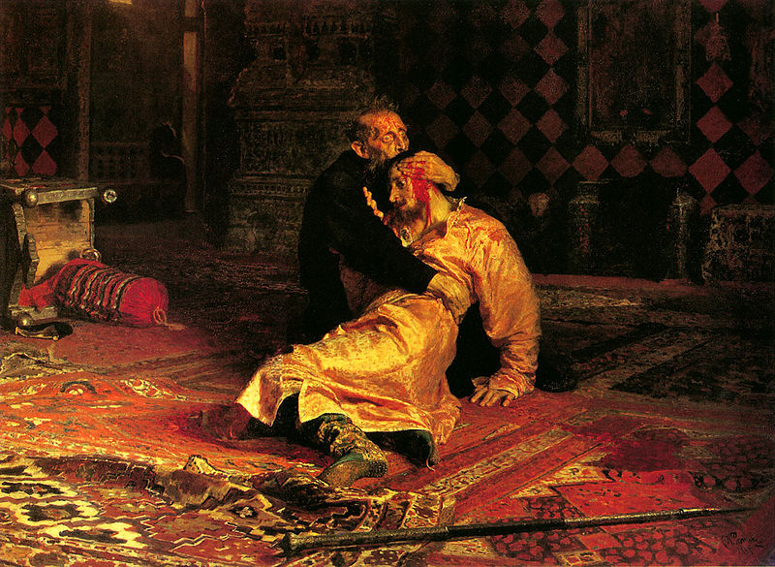
Иван Грозный убивает своего сына
Картина изображает момент случайного убийства в гневе
Иваном Грозным своего сына
1883-1885 г.
Холст, масло

Slide 13
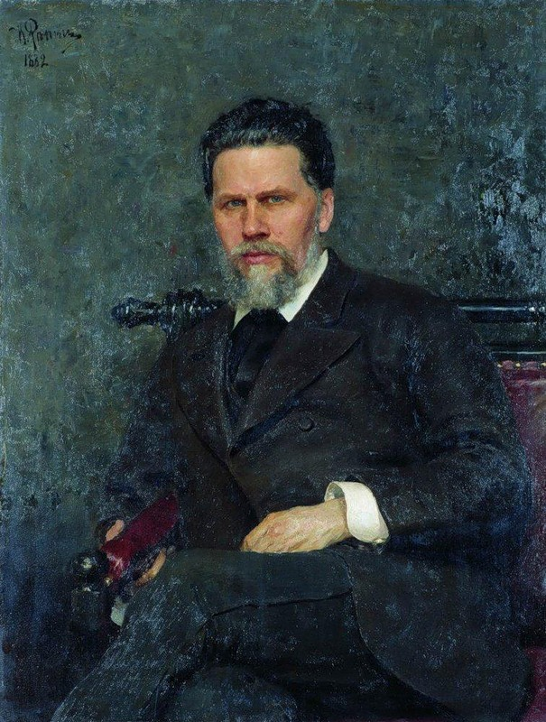
Иван Крамской
1837-1887
русский живописец и рисовальщик, мастер жанровой, исторической и портретной живописи; художественный критик.
По праву считался идейным лидером, совестью и мозгом передвижничества.

Slide 14
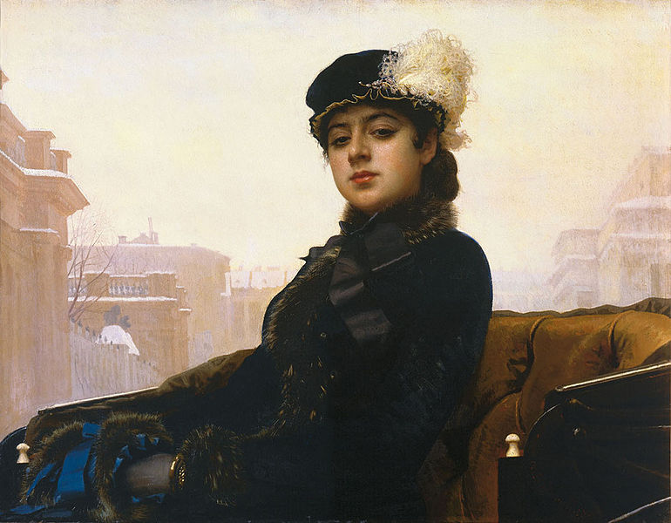
Неизвестная
На полотне изображена женщина, проезжающая в открытом экипаже по Аничкову мосту. Она одета по последней моде 1880-х годов и показывает культуру того времени.
1883 г.
Холст, масло

Slide 15
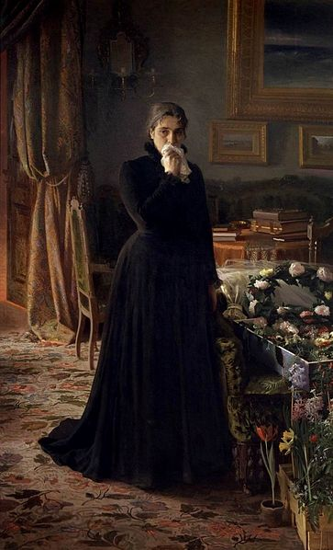
Неутешное горе
Картина задумана и писалась под впечатлением от личной трагедии, постигшей художника – смерти его младшего сына Марка. На ней изображена скорбящая женщина в траурном чёрном платье – в её чертах угадывается сходство с женой художника Софьей Николаевной.
1884 г.
Холст, масло

Slide 16
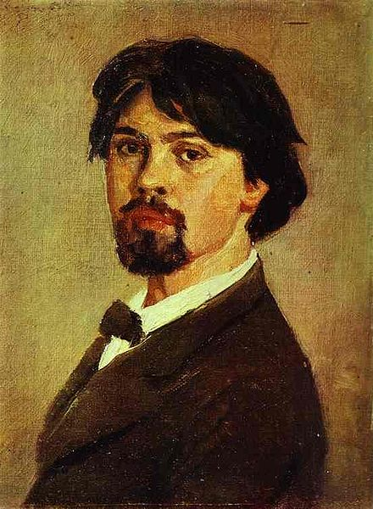
Василий Суриков
1848-1916
русский живописец, мастер масштабных исторических полотен.

Slide 17
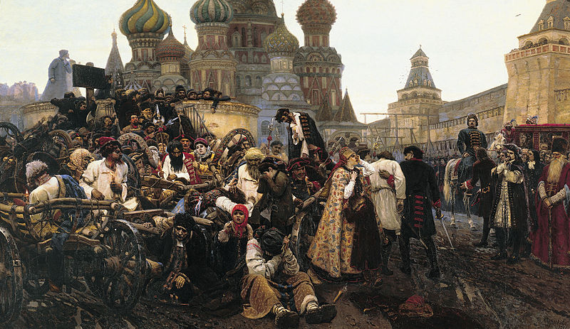
Утро стрелецкой казни
1881 г.
Холст, масло

Slide 18
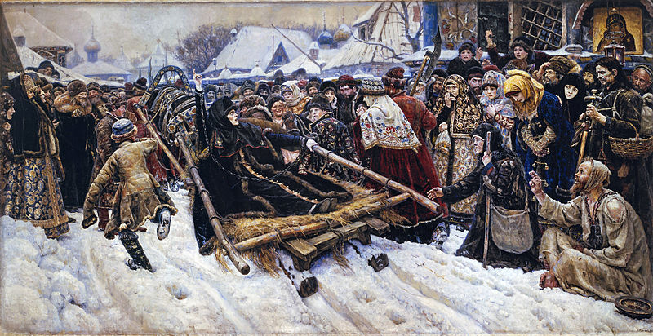
Боярыня Морозова
1884-1887 гг.
Холст, масло

Slide 19
Романтизм
Направление в искусстве
в первой половине
XVIII–XIX веках. Обостренное внимание
к душевному миру человека. В живописи яркие сюжеты, краски или наоборот – меланхолическое созерцание тонов.

Slide 20
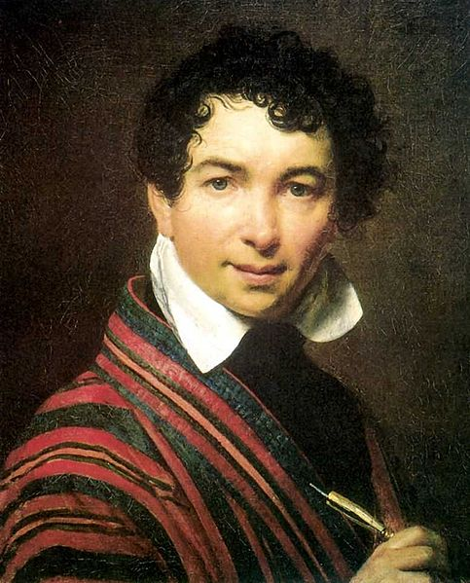
Орест Кипренский
1782–1836
русский художник, график и живописец, мастер портрета, профессор исторической живописи, один из самых лучших портретистов России.

Slide 21
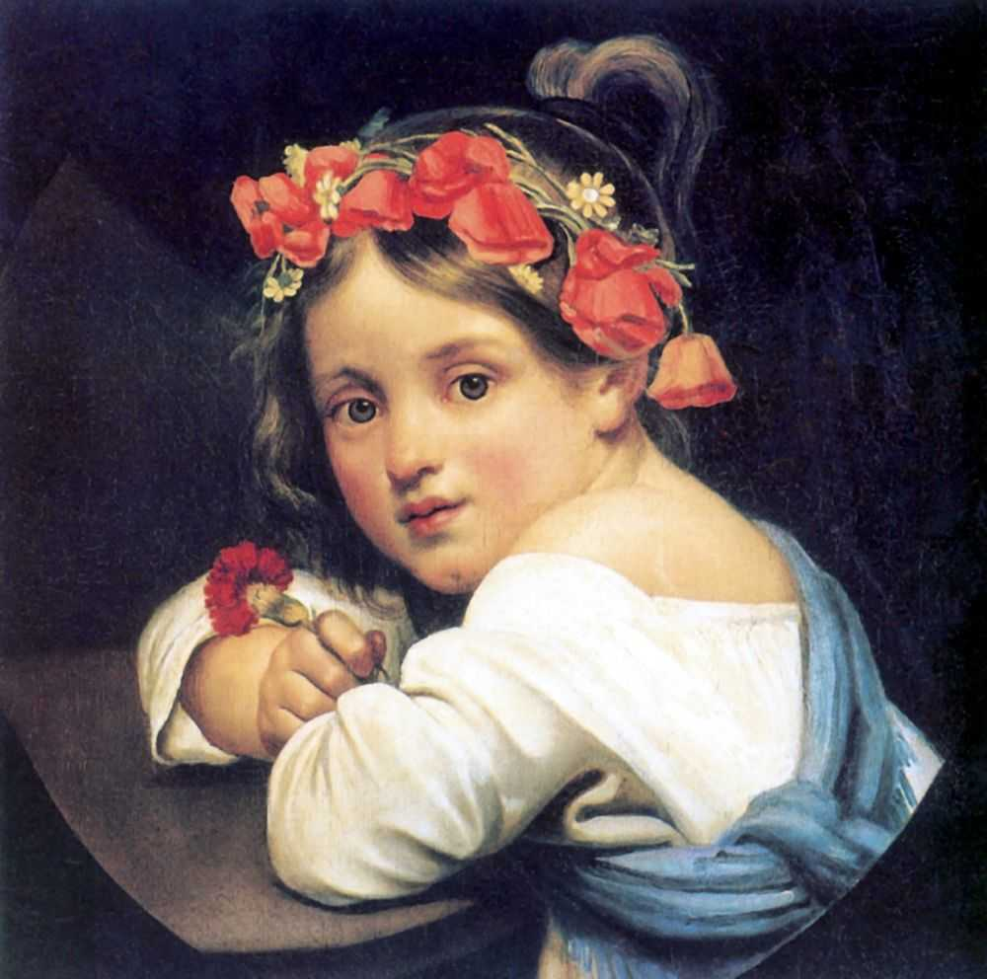
Девочка в маковом венке с гвоздикой в руке
1819 г.
Холст, масло

Slide 22
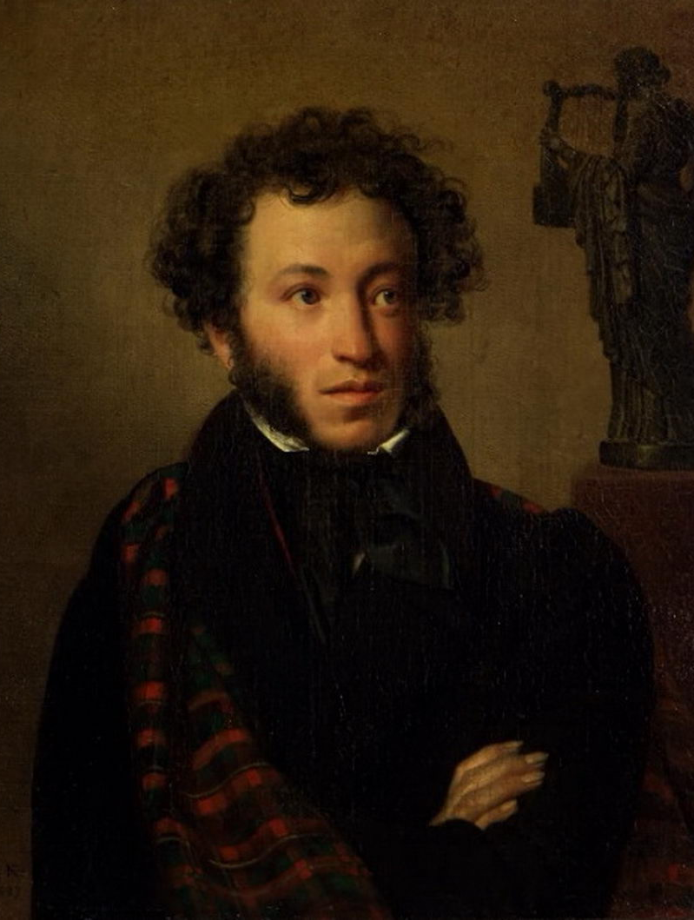
Портрет Александра Сергеевича Пушкина
Написанный по заказу его друга Дельвига. Это один из мировых шедевров русского искусства.
1827 г.
Холст, масло

Slide 23
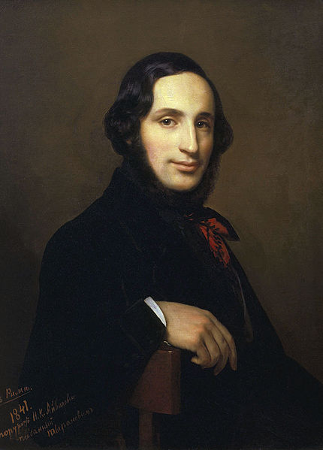
Иван
Айвазовский
1817 – 1900
всемирно известный русский художник-маринист, баталист,
коллекционер, меценат,
профессор Петербургской Академии художеств.

Slide 24
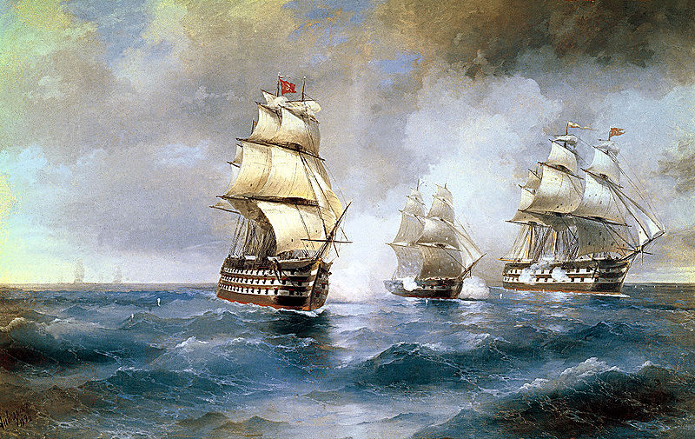
Бриг «Меркурий», атакованный двумя турецкими кораблями
На картине увековечен бой российского брига «Меркурий» с турецкими линейными кораблями «Селимие» и «Реал-бей»
1892 г.
Холст, масло

Slide 25
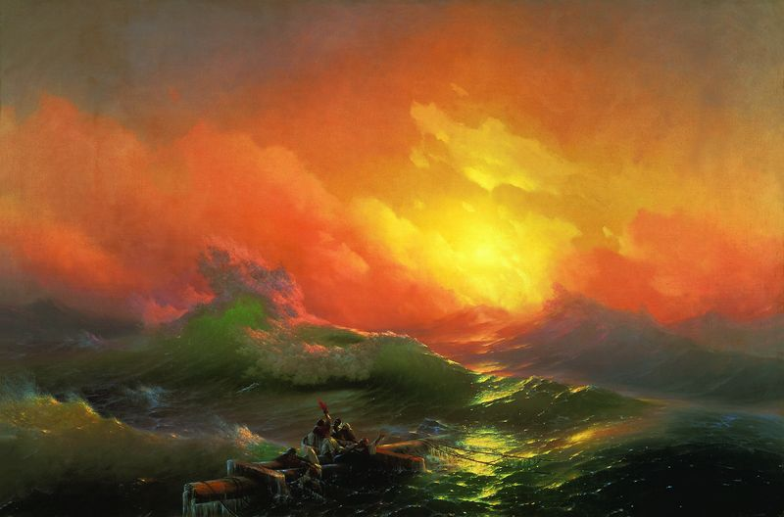
Девятый вал
Изображает море после сильнейшего ночного шторма людей, потерпевших кораблекрушение.
1850 г.
Холст, масло

Slide 26
Импрессионизм
Направление в искусстве последней трети XIX — начала XX веков, зародившееся во Франции. Его представители стремились наиболее естественно запечатлеть реальный мир в его подвижности и передать свои впечатления.

Slide 27
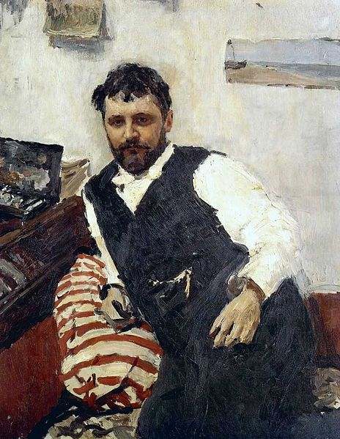
Константин Коровин
1861-1939
выдающийся русский живописец, театральный художник и педагог. Он активно занимался вопросами сохранения памятников искусства, сотрудничая с театром.

Slide 28
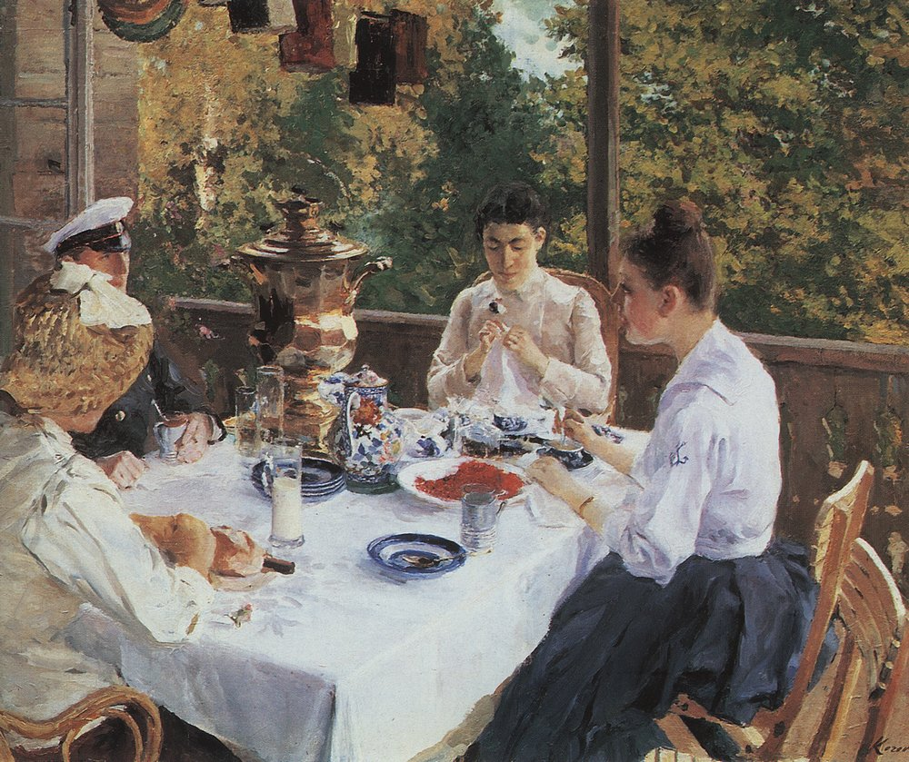
За чайным столом
На картине изображены две неразлучные подруги- Мария и Елена, знакомые художника.
1888 г.
Холст, масло

Slide 29
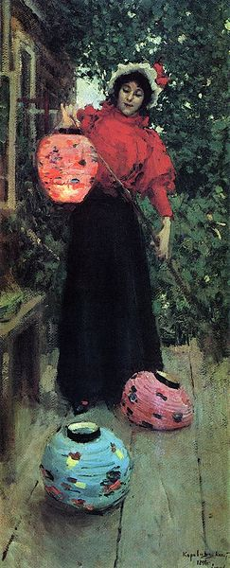
Бумажные фонари
На картине изображена молодая женщина, которая зажигает разноцветные бумажные фонарики.
Считается, что художник изобразил свою будущую жену Анну Яковлевну Фидлер.
1996 г.
Холст, масло

Slide 30
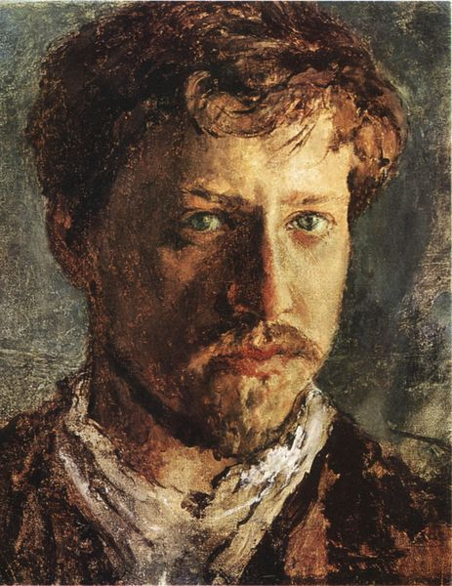
Валентин Серов
1865-1911
русский живописец и график, мастер портрета.

Slide 31
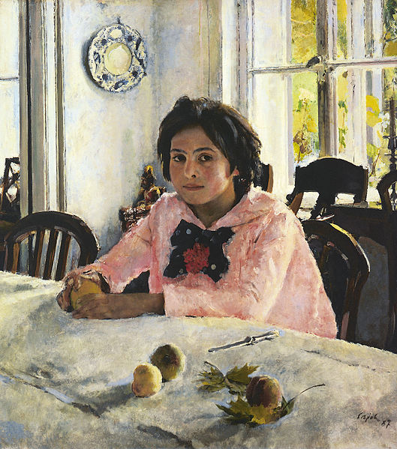
Девочка с персиками
1887
холст, масло

Slide 32
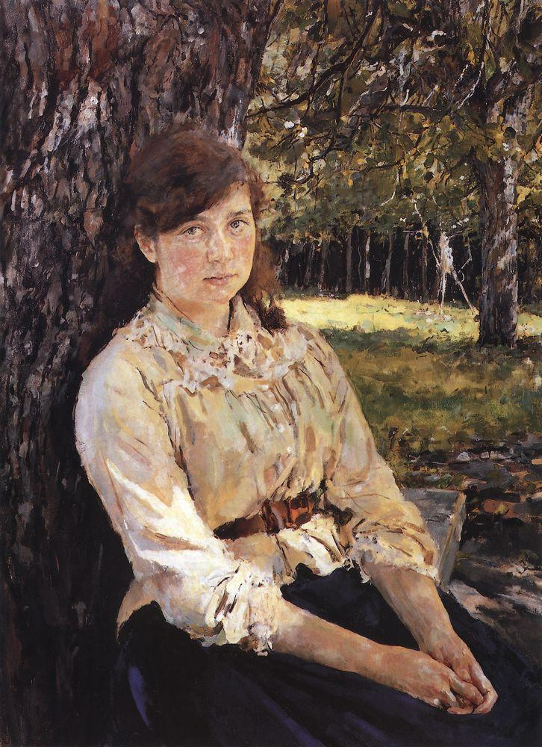
Девушка, освещённая солнцем
1888 г.
холст, масло

Slide 33
Спасибо за внимание

